Slide 1



Presentazione conclusiva del modulo
Computer Supported Collaborative Learning
Federico Monaco PhD
www.360.unipr.it

Slide 2
Un riepilogo
UNITA' | ATTIVITA' | FASE
UNITA' UNO | Icebreaking | Accesso e motivazione Socializzazione online
UNITA' DUE | Approfondimenti sugli usi collaborativi e coproduttivi della rete | Scambio di informazioni
UNITA' TRE | Il metodo e la rilevazione dell'apprendimento | Costruzione della conoscenza
UNITA' QUATTRO | Conclusione | Sviluppi

Slide 3
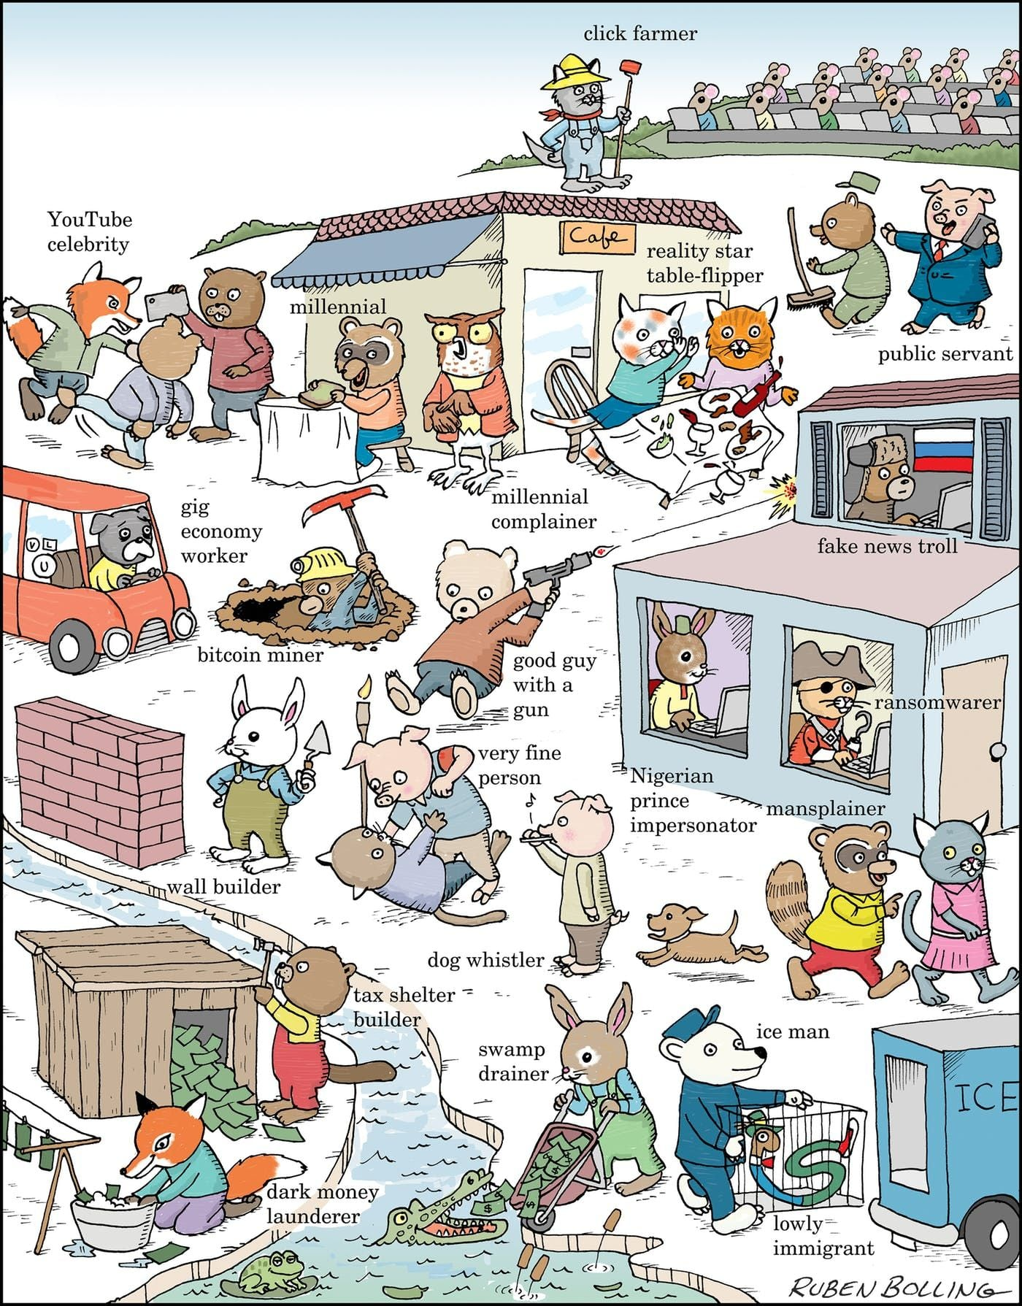
Definizione del web ai suoi albori nel 1993:
“Un progetto ipertestuale”
Cern, A short history of the Web
https://home.cern/science/computing/birth-web/short-history-web

Slide 4
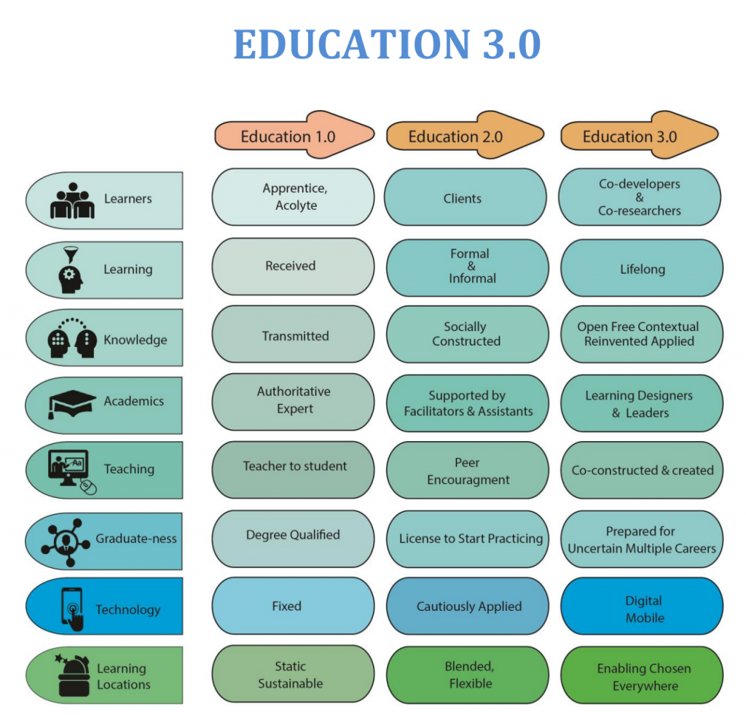
...e stiamo entrando nel 4.0

Slide 5
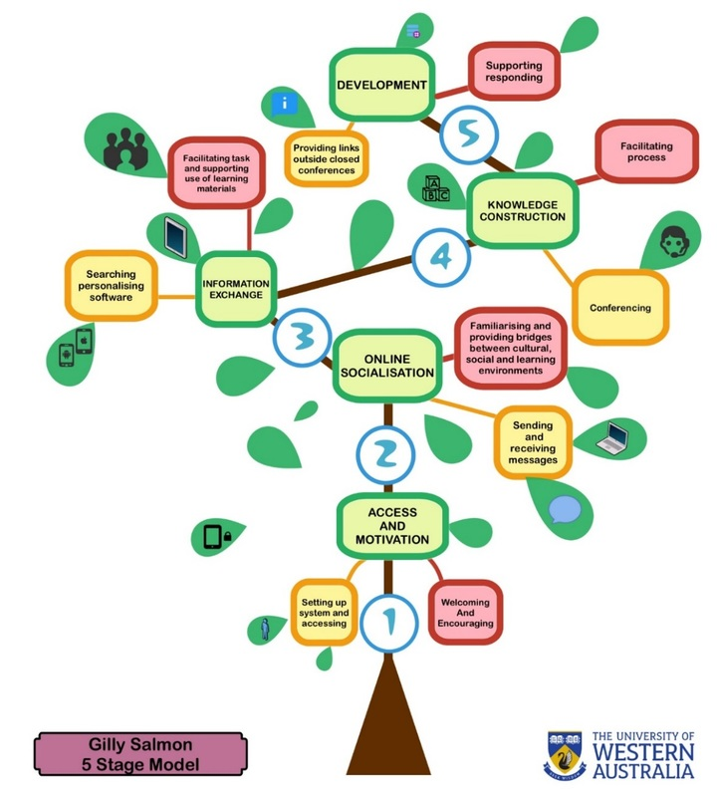
Sintesi del modello a 5 fasi di Gilly Salmon

Slide 6
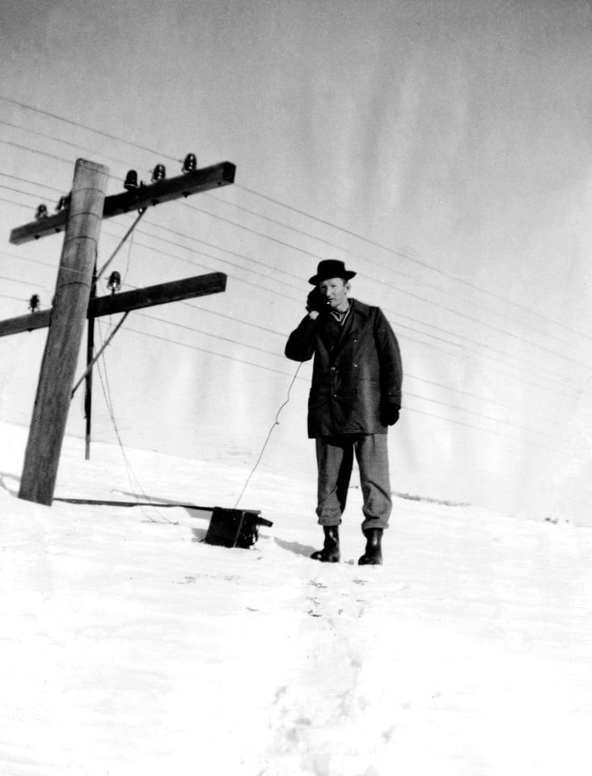
Grazie per l'attenzione
federico.monaco@unipr.it

